Slide 1

Red social de Spotify
Belén García Puente
Víctor Santamaría Gredilla
Ela Katherine Shepherd Arévalo

Slide 2



Introducción
Unión de dos artistas (nodos) según los géneros en común que tengan
Modern rock
The Killers
Muse

Slide 3
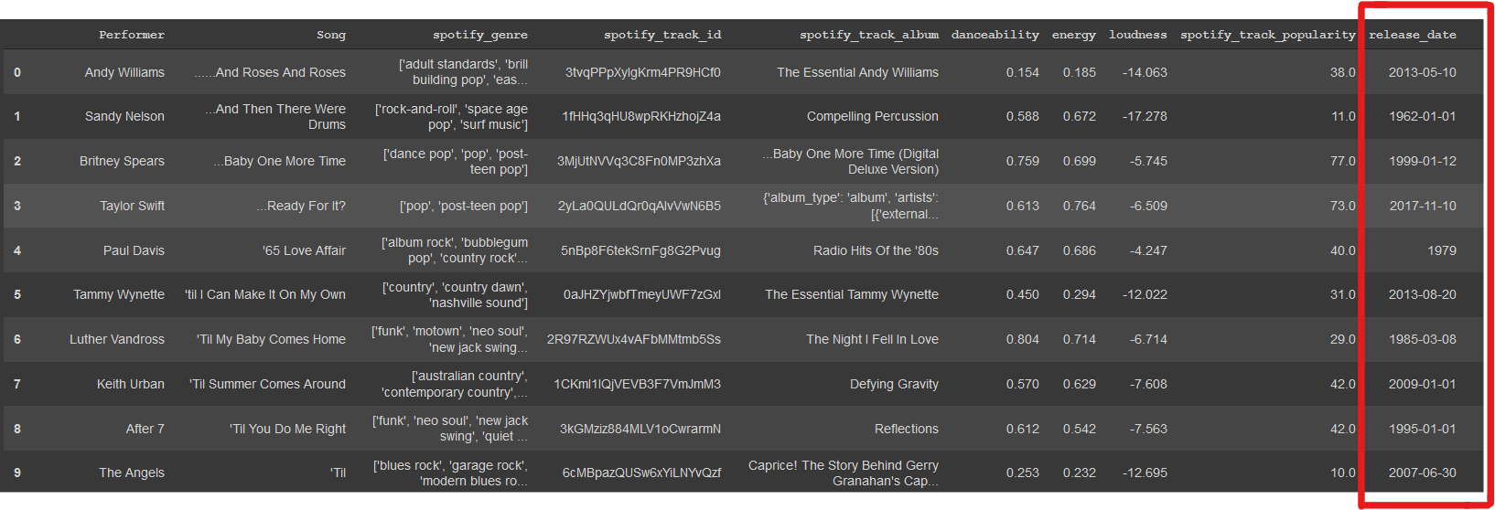
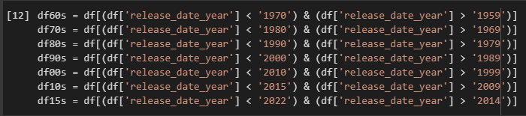
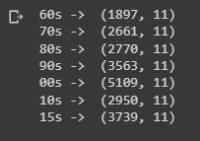
Trabajo de los datos

Slide 4
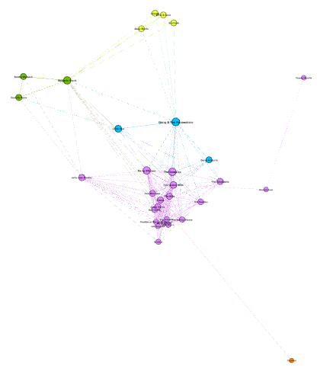
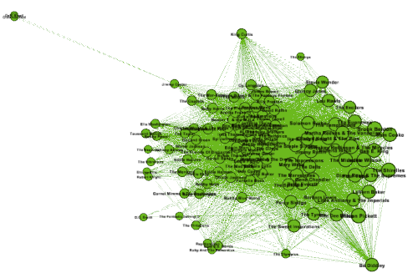
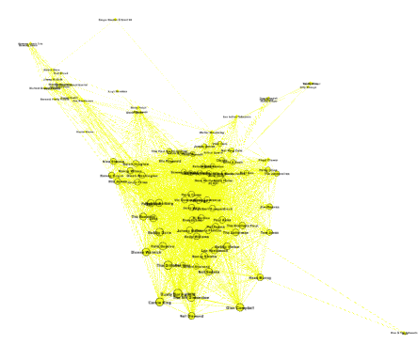
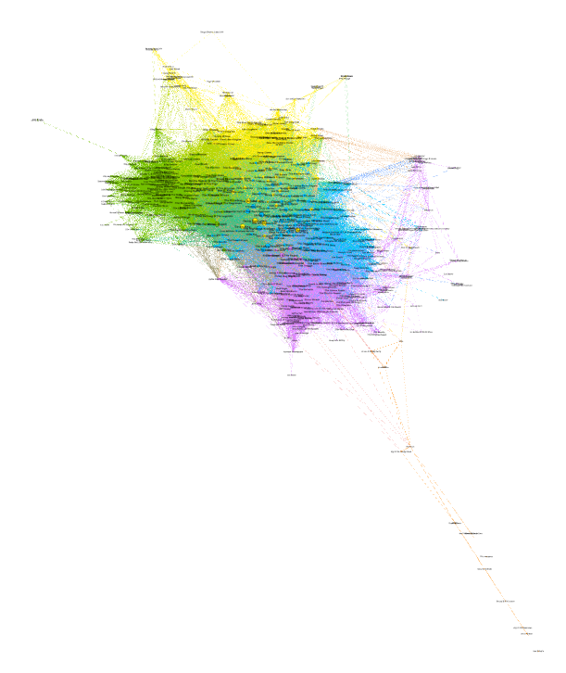
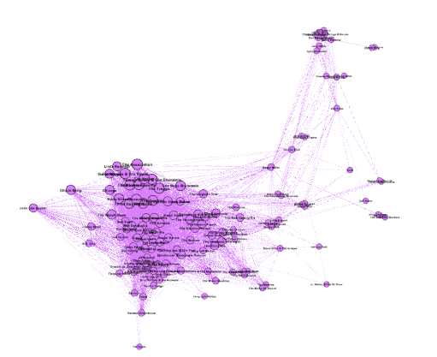
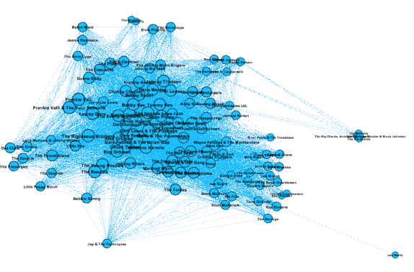
Desde los 60 hasta hoy
¿Cuáles han sido los géneros más destacados?
60’s
David Bowie
Led Zeppelin
The Beatles
Jimi Hendrix
Notes:
Morado rock verde soul amarillo adult standrads azul pop

Slide 5
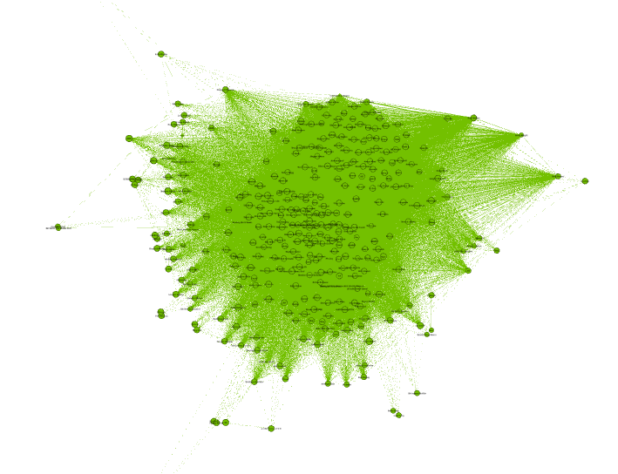
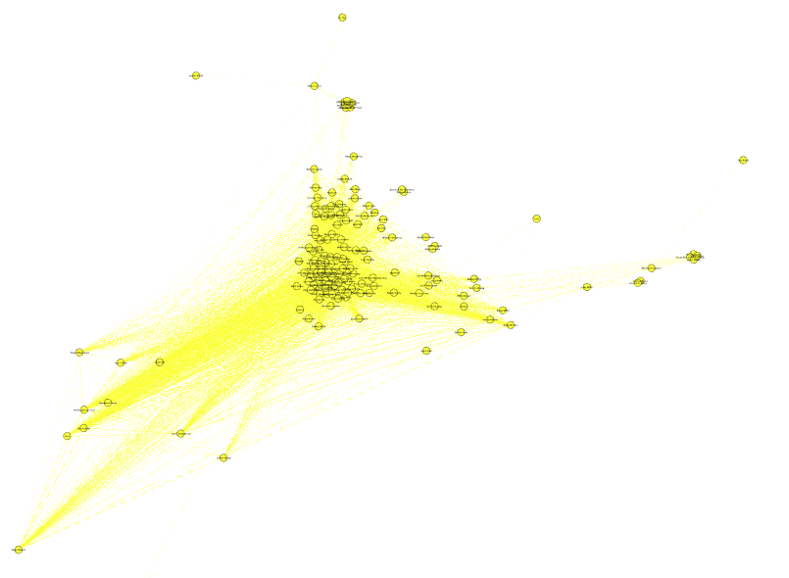
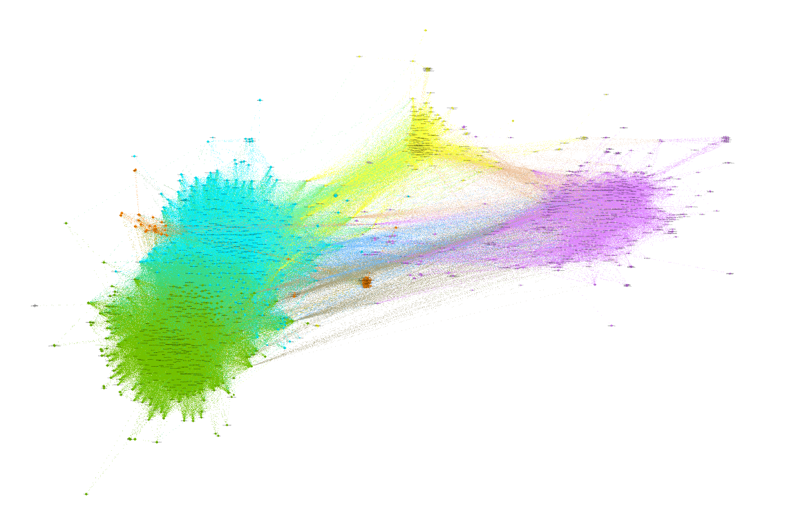
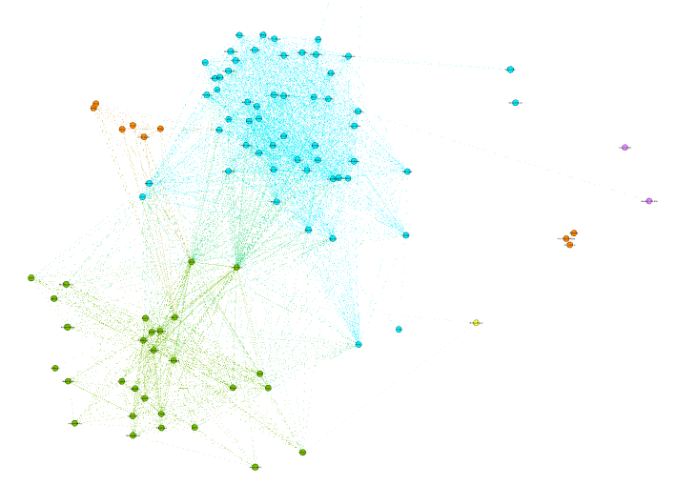
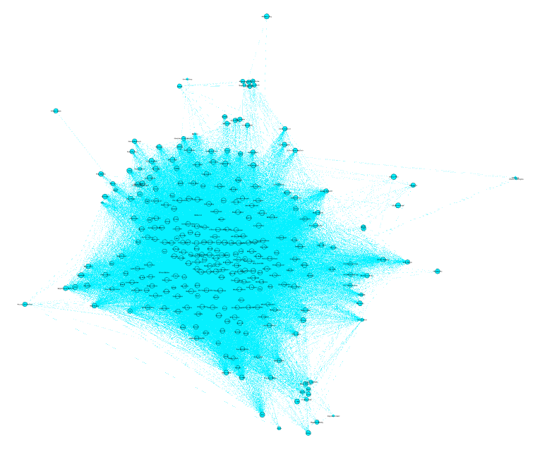
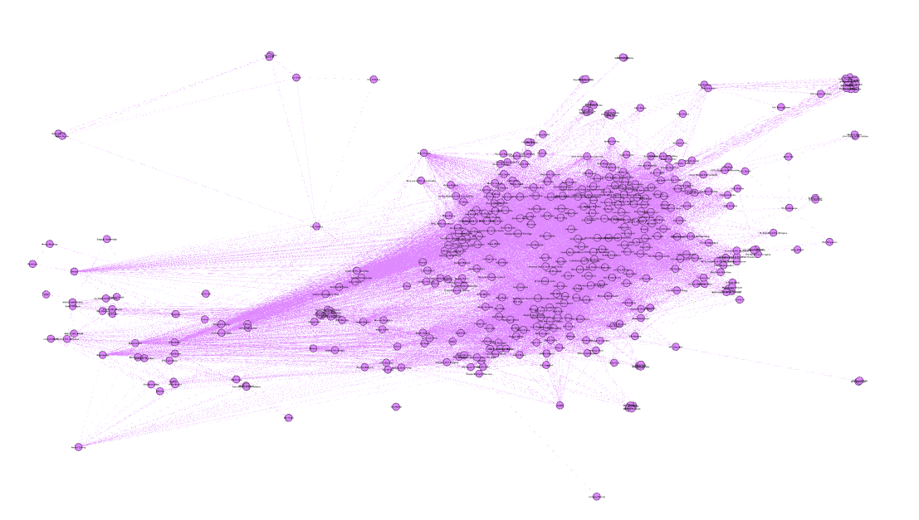
Desde los 60 hasta hoy
¿Cuáles han sido los géneros más destacados?
2015-2021
Olivia Rodrigo
Lil Nas X
Harry Styles
Kali Uchis
Notes:
verde rap azul pop naranja latino amarillo country morado rock

Slide 6
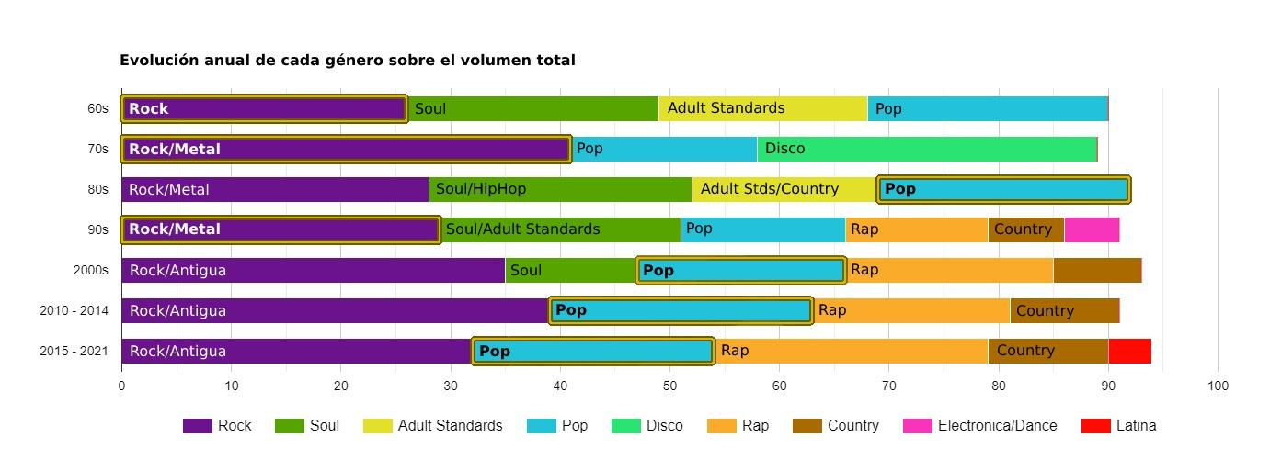
Desde los 60 hasta hoy

Slide 7
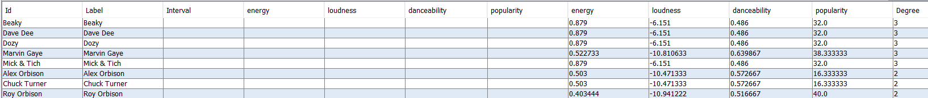
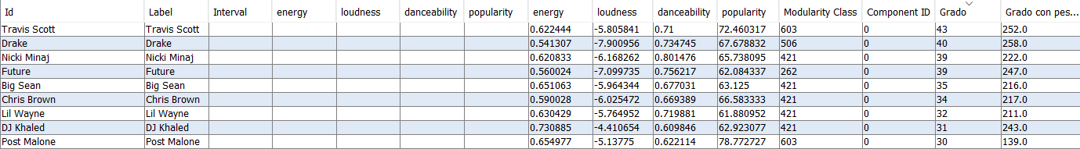
Evolución de las colaboraciones
60’s
2015-2021

Slide 8
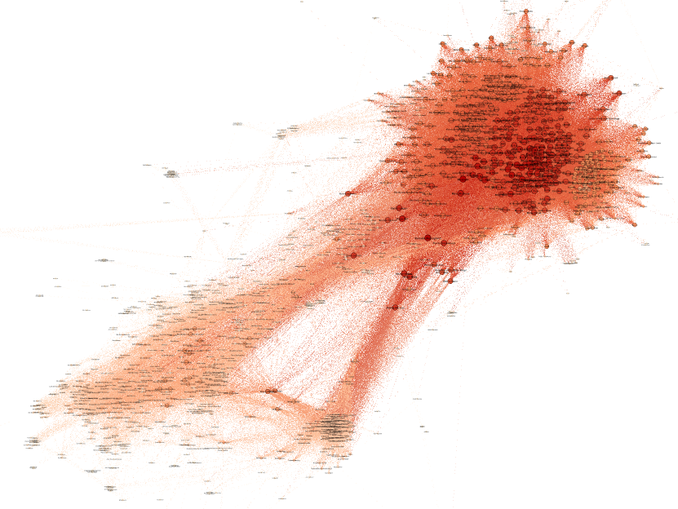
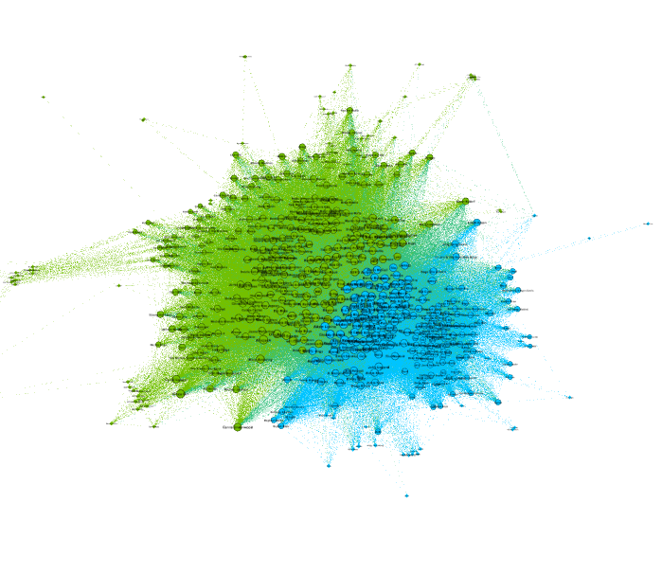
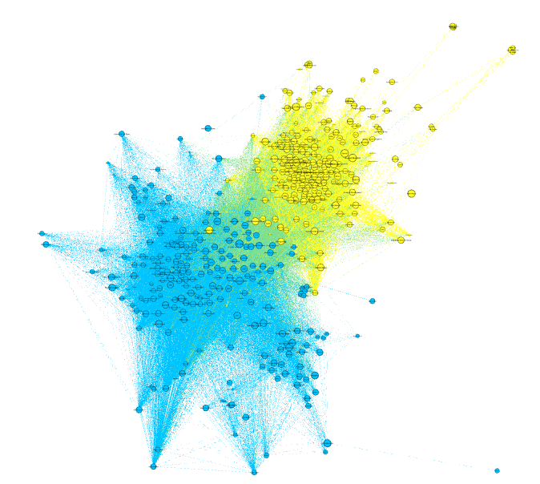
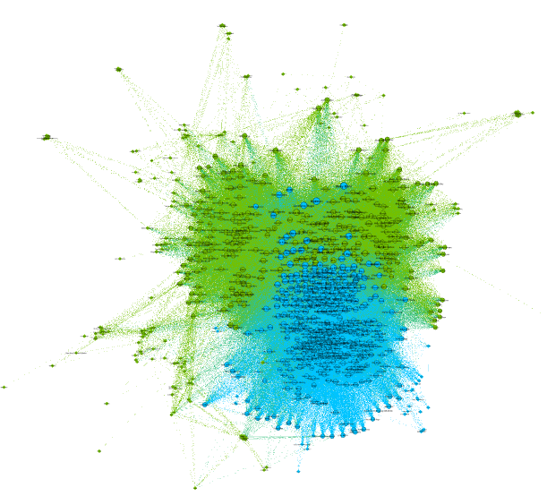
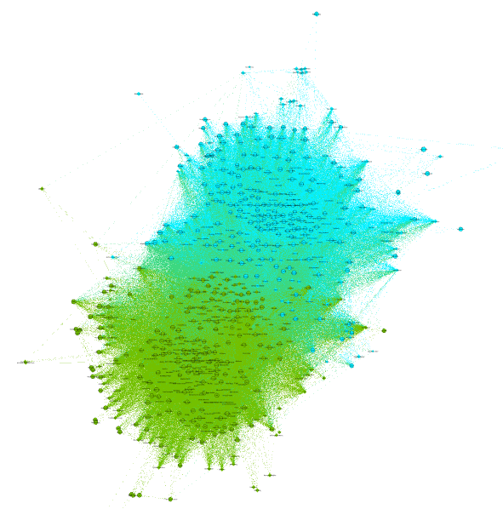
La relación pop-rap
A partir de la aparición del rap vemos su comunidad siempre unida con la comunidad “pop” correspondiente

Slide 9
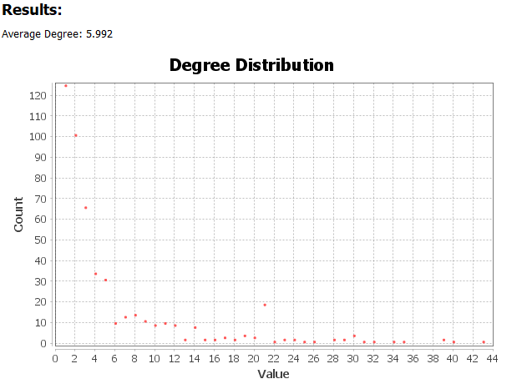
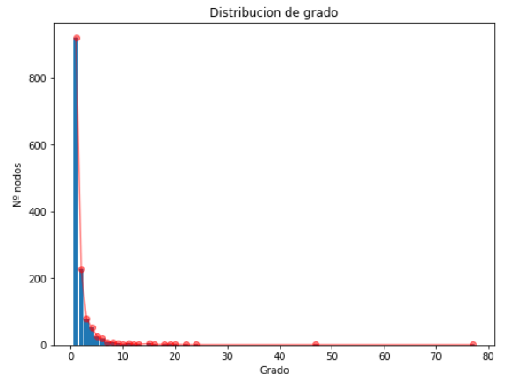
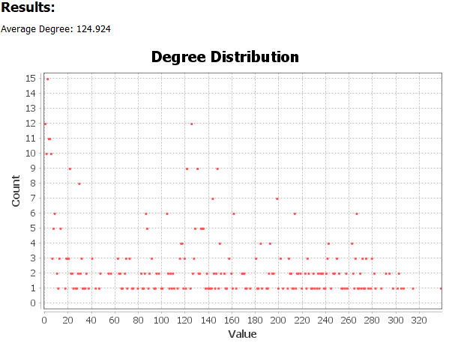
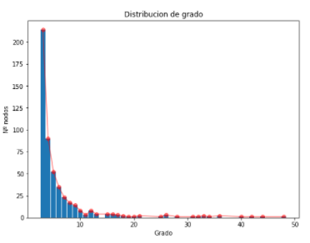
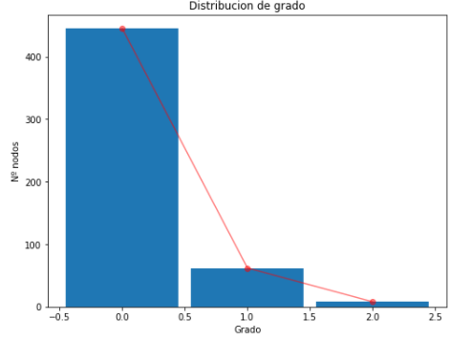
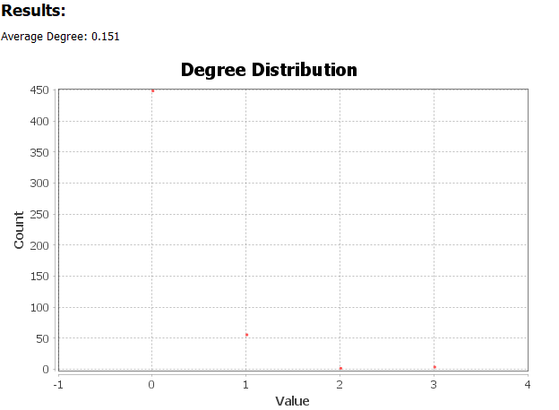
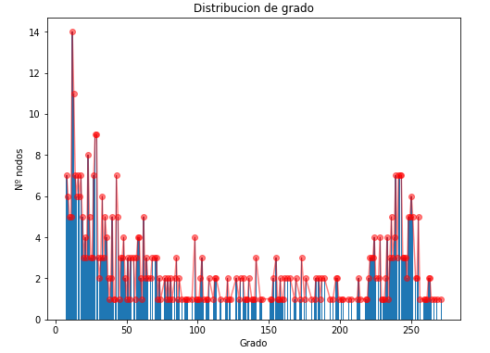
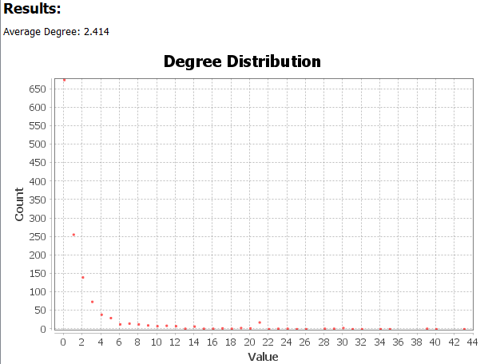
Modelos de red aleatoria
Componente conexa principal
Redes colab 60s Fase subcrítica Erdos-Renyi
Redes de géneros “Barabasi-Albert extendido”
Redes colab 2015-2021 Centro de la red posiblemente Barabasi-Albert

Slide 10
Pasos futuros
Mayor base de datos
Análisis profundo de cada década
Estudio sociológico

